Slide 1
为元旦演出做道具

Slide 2
我们都需要做什么
舞台背景
演出道具
课本剧服装
T台秀服装

Slide 3
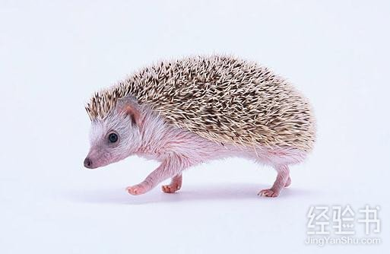
以道具小刺猬为例
想要制作小刺猬道具我们需要准备哪些东西？

Slide 4
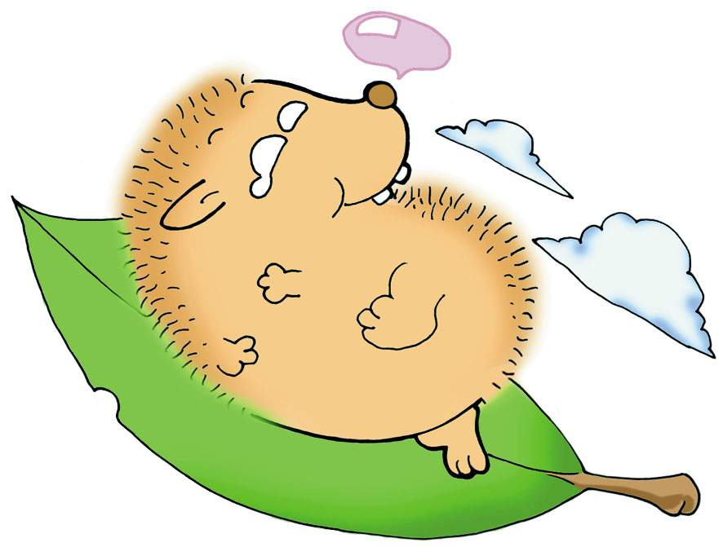
1、头脑风暴——做什么风格的小刺猬？
立体的还是平面的？
小刺猬放在舞台的什么位置？
2、我需要准备什么材料？
彩纸？剪刀？双面胶？···
3、刺猬的特点是什么？很多尖尖的刺。
这些刺怎么表现出来？可以见很多尖尖的三角形。

Slide 5
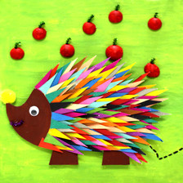
开始制作
确定造型——立体刺猬
确定材料——卡纸、彩纸、剪刀、双面胶

